Slide 1

La percepción humana no es la suma de los datos sensoriales, sino que pasa por un proceso de reestructuración que configura a partir de esa información una forma, una gestalt, que se destruye cuando se intenta analizar y esta experiencia es el problema central de la psicología

Slide 2
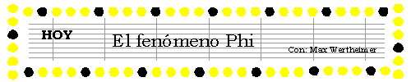

Slide 3

Proximidad de los elementos entre sí:

Slide 4
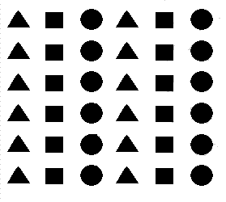
Semejanza:

Slide 5
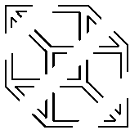
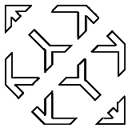

Completamiento de figuras:

Slide 6


Slide 7

¿Fondo negro o fondo blanco? Mira atentamente este dibujo. ¿Ves un rostro andrógino? Hay alguien más, fíjate bien. Una pista: “era una vez un saxo a una nariz pegado...”. ¿Ya? Al rostro de sexo indefinido lo acompaña un hombre tocando un saxo.

Slide 8
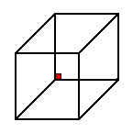

Slide 9
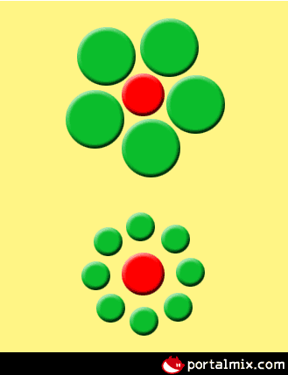
Observa con atención las dos figuras superiores. ¿Cuál de los dos círculos rojos centrales es mayor: el de la derecha o el de la izquierda? Si has contestado una de estas respuestas, has fallado. Los dos círculos son exactamente iguales.

Slide 10
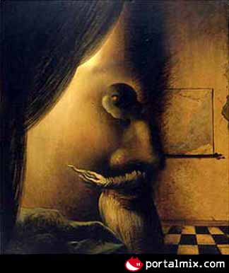
Una iluminación barroca deja ver a una señora con un objeto extraño en la mano.
Pero si nos fijamos bien, ese objeto es también la punta del bigote de un señor con barba y pelo largo.
Y la cabeza de ella es también el ojo de él.
¿No te recuerda quizás a Dalí?

Slide 11

¿Qué es lo que ves en esta imagen, a simple vista? ¿Una chica elegante, guapa y joven? ¿O una vieja y fea bruja? Si lo que ves es la bruja, piensa que su nariz podría ser la mejilla y barbilla de la chica, y la berruga podría ser la nariz de la joven. Si lo que ves es la chica joven, fíjate en los detalles anteriores o mira como el collar de la chica es la boca de la vieja. Un poco difícil de explicar, pero lo captas, ¿no?

Slide 12
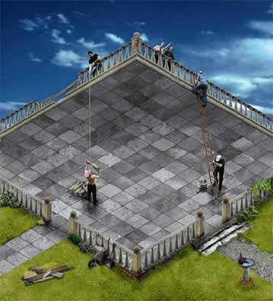
A simple vista, unos obreros están trabajando en una casa.
Lo que no está claro es si están haciendo una terraza, un tejado o un suelo.
Además, ¿dónde está la casa? ¿Y qué aspecto puede tener la persona que vive aquí?
Mirad, parece que nos saluda.

Slide 13
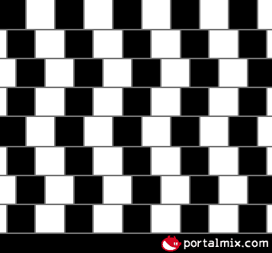
¿Dirías que las líneas horizontales de este gráfico son paralelas? No, ¿verdad? Pues la vista te ha engañado una vez más. Compruébalo.

Slide 14
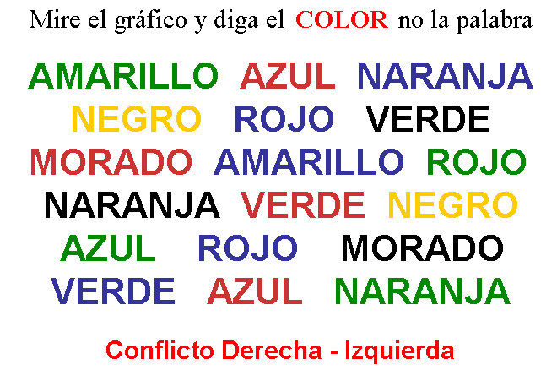

Slide 15
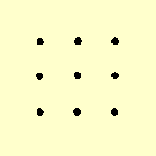
Resolución de Problemas 1

Slide 16
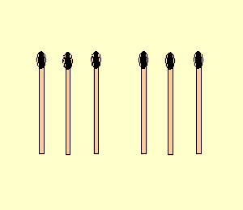
Resolución de Problemas 2

Slide 17
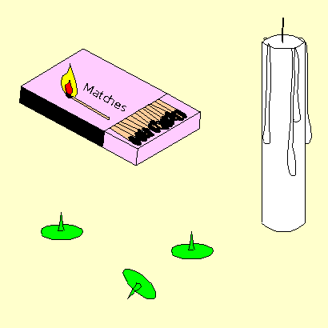
Resolución de Problemas 3

Slide 18
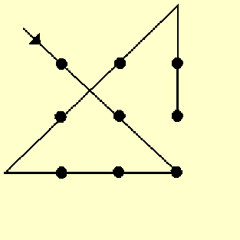
Solución 1

Slide 19
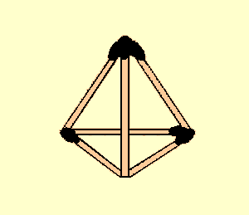
Solución 2

Slide 20
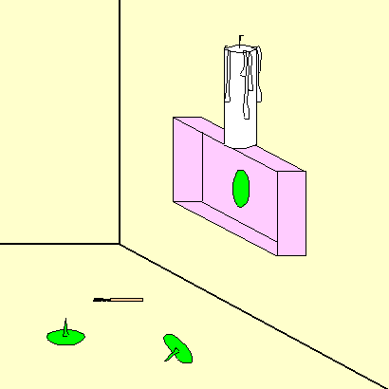
Solución 3

